Slide 1
















Schulungsunterlagen der
AG RDA
Vertretungen der Öffentlichen Bibliotheken

Slide 2
Das Standardelemente-Set
Modul 2

Slide 3
Inhalt
Grundsätzliches
Kennzeichnung im Toolkit
Anwendung der Standardelemente
Anhang: Monografie
Anhang: fortlaufende Ressource

Slide 4
Grundsätzliches
Das Standardelemente-Set ist ein Mindeststandard für die Katalogisierung.
Das Standardelemente-Set garantiert eine Einheitlichkeit im deutschen Sprachraum und ist notwendig für Datenübernahmen und Datentausch.
Es wird zwischen Standardelementen und weiteren spezifischen Elementen unterschieden.
Ein Standardelement ist z. B. Haupttitel oder Erscheinungsort

Slide 5
Grundsätzliches
Für den deutschsprachigen Raum gibt es:
Kernelemente
Kernelemente, nur unter bestimmten Bedingungen
Zusatzelemente
Zusatzelemente, nur unter bestimmten Bedingungen
Neu Ergänzung Nationalbibliotheken:
verpflichtende Angaben nur für die Nationalbibliotheken

Slide 6

Kennzeichnung im Toolkit
Das Standardelemente-Set für Titeldaten und das Standardelemente-Set für Normdaten sind in
RDA 0.6.1 D-A-CH verlinkt.
Im Toolkit sind Kernelemente wie folgt gekennzeichnet:
Eine Liste mit allen Kernelementen ist unter
RDA 1.3 im Toolkit zu finden.

Slide 7

Kennzeichnung im Toolkit
Im deutschsprachigen Raum wurden weitere Elemente als Standard festgesetzt: die Zusatzelemente.
Zusatzelemente finden Sie nur in den D-A-CH Anwendungsregeln gekennzeichnet:
siehe RDA 2.3.3 D-A-CH
Kernelemente + Zusatzelemente
= Standardelemente

Slide 8
Anwendung der Standardelemente
Kernelement
Das Element 2.8.2 Erscheinungsort ist Kernelement.
PICA | RDA | Element | Erfassung
4030 | 2.8.2 | Erscheinungsort | Kassel ; Fulda ; Wiesbaden
 | 2.8.2 | Erscheinungsort
 | 2.8.2 | Erscheinungsort
Verpflichtend ist nur die Angabe des ersten Erscheinungsortes.
Zusätzliche Bestimmung für Nationalbibliotheken: alle
D-A-CH Erscheinungsorte werden erfasst.

Slide 9
Anwendung der Standardelemente
Kernelement: Bedingung
Die "Bedingung "wenn auf die Ressource zutrifft" gilt generell für Kernelemente (RDA 0.6.1).
Das Element 7.25.x Maßstab wird nur angegeben, wenn auf die Ressource zutrifft.

Slide 10
Anwendung der Standardelemente
Kernelement, nur unter bestimmten Bedingungen
Achtung
Statusänderung bei folgenden Elementen: Vertriebsort, Herstellungsort und Copyright-Datum.
Seit dem Toolkit-Release vom 14.4.2015 im englischsprachigen Raum
Ab dem nächsten Toolkit-Release auch im deutschsprachigen Raum

Slide 11
Anwendung der Standardelemente
Kernelement, nur unter bestimmten Bedingungen
Element 6.3 Form des Werks
Form des Werks ist ein Kernelement, wenn es benötigt wird, um ein Werk von einem anderen Werk mit demselben Titel oder vom Namen einer Person, einer Familie oder einer Körperschaft zu unterscheiden.
Beispiel:
War of the worlds. Radiosendung
War of the worlds. Fernsehsendung

Slide 12
Anwendung der Standardelemente
Zusatzelement
Nur für D-A-CH gibt es weitere Standardelemente, z.B.
2.13 Erscheinungsweise
Diese Zusatzelemente sind im deutschsprachigen Raum, nicht aber im englischsprachigen Raum verpflichtend.
Zusatzelement, nur unter bestimmten Bedingungen
2.3.3 Paralleltitel
Der Umfang der Angabe ist festgelegt in der RDA 2.3.3.3 D-A-CH

Slide 13
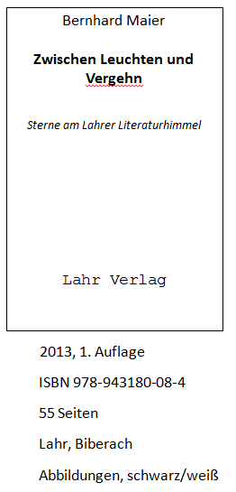
Anhang: Monografie
Vorlage

Slide 14
Anhang: Monografie
PICA | RDA | Element | Erfassung
0500 | 2.13 | Erscheinungs-weise | Aa
0501 | 6.9 | Inhaltstyp | Text$btxt
0502 | 3.2 | Medientyp | ohne Hilfsmittel zu benutzen
0503 | 3.3 | Datenträgertyp | Band$bbnc
1100 | 2.8.6 | Erscheinungs-datum | 2013
1500 | 6.11 | Sprache der Expression | /1ger
2000 | 2.15 | Identifikator für die Manifestation | ISBN 978-3-943180-08-4*

Slide 15
Anhang: Monografie
PICA | RDA | Element | Erfassung
3000 | 19.2 | Geistiger Schöpfer | !IDN!Maier, Bernhard$B Verfasser$4aut
 | 18.5 + Anh. I | Beziehungs-kennzeichnung
3210 = 4000 | 6.2.2 | Bevorzugter Titel des Werkes | Zwischen Leuchten und Vergehn
3210 | 17.8 | In der Manifestation verkörpertes Werk | Maier, Bernhard, 1933-. Zwischen Leuchten und Vergehn
4000 | 2.3.2 | Haupttitel | Zwischen Leuchten und Vergehn : Sterne am Lahrer Literaturhimmel / Bernhard Maier
 | 2.3.4 | Titelzusatz
 | 2.4.2 | Verantwort-lichkeits-angabe

Slide 16
Anhang: Monografie
PICA | RDA | Element | Erfassung
4020 | 2.5.2 | Ausgabe-bezeichnung | Auflage
4030 | 2.8.2 | Erscheinungs-ort | Lahr ; Biberach : Lahr Verlag
 | 2.8.2 | Erscheinungs-ort
 | 2.8.4 | Verlagsname
4060 | 3.4 | Umfang | 55 Seiten
4061 | 7.15 | Illustrierender Inhalt | Illustrationen (schwarz-weiß)
 | 7.17 | Farbinhalt

Slide 17
Anhang: Monografie
Normdaten
 | Element | Erfassung
8.10 | Status der Identifizierung | Vollständig etabliert
9.2.2 | RDA | Maier, Bernhard
9.3.2 | Geburtsdatum | 1933-
9.16 | Beruf oder Beschäftigung | Redakteur

Slide 18
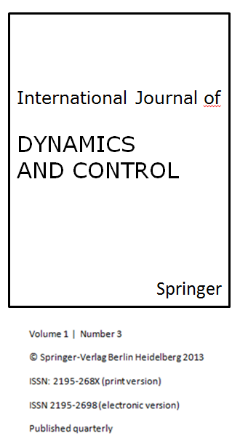
Anhang: fortlaufende Ressource
Vorlage

Slide 19
Anhang: fortlaufende Ressource
PICA | RDA | Element | Erfassung
0500 | 2.13 | Erscheinungs-weise | Abvz
0501 | 6.9 | Inhaltstyp | Text$btxt
0502 | 3.2 | Medientyp | ohne Hilfsmittel zu benutzen
0503 | 3.3 | Datenträgertyp | Band$bnc
1100 | 2.8.6 | Erscheinungs-datum | [2013]-
1500 | 6.11 | Sprache der Expression | /1eng
1800 | 2.14 | Erscheinungs-frequenz | q
2010 | 2.15 | Identifikator | 2195-268X
2013 | 27.1 | In Beziehung stehende Manifestation | 2195-2698

Slide 20
Anhang: fortlaufende Ressource
PICA | RDA | Element | Erfassung
3210 = 4000 | 6.2.2 | Bevorzugter Titel des Werks | International journal of dynamics and control
3210 | 17.8 | In der Manifestation verkörpertes Werk | International journal of dynamics and control
4000 | 2.3.2 | Haupttitel | International journal of dynamics and control
4025 | 2.6 | Zählung | Volume 1, number 3-
4030 | 2.8.2 | Erscheinungsort | Berlin ; Heidelberg : Springer
 | 2.8.2 | Erscheinungsort
 | 2.8.4 | Verlagsname

